Slide 1
Användarmanual Flex HRM (webb)
För förtroendevalda i Härnösands stift
Uppdaterad 2020-04-27 /chrmodig

Slide 2
Vi bidrar till en hållbar kyrka
Målet med GAS personal är att bidra till en hållbar kyrka. I en tid när Svenska kyrkans intäkter minskar måste stödfunktionerna arbeta på nya mer effektiva sätt.
Digitalt arbetssätt för tidrapportering, reseräkningar och utlägg
Registrera dina arvoden, tågkvitton och bilresor direkt i mobil, surfplatta eller via dator. Du får en överblick över vilka summor som kommer att betalas ut.
Lönehandläggare arbetar med gemensamma inställningar och processer, detta möjliggör ett gemensamt arbetssätt samt minskar sårbarheten i löneprocessen
Enhetliga utbetalningsdagar och tydliga attestregler skapar effektivare lönehantering
Dina lönebesked samlas på ett säkert ställe

Slide 3
Flex HRM finns även som app till mobilen eller surfplattan. Den heter HRM Mobile och du laddar hem den från Appstore eller Google play. Första gången behöver du fylla i följande URL: http://gas-flex.svenskakyrkan.se/mobile
​
Observera att innan du kan använda appen måste du ha loggat in i Flex HRM via en webbläsare, t ex Chrome.
För instruktion om rapportering i appen se ”HRM mobil manual”.
Tillfälligt lösenord: 119mDomkyrka

Slide 4
Rapportera arvode
Förlorad arbetsinkomst: Intyg som verifierar löneavdraget mejlas eller postas till HR-ansvarig.
1. Klicka först på klockan
4. Klarmarkera genom att trycka på den gröna bocken.
2. Välj sedan Ersättningar
Tips!
Du kan lägga upp flera arvoden (sammanträden) på raderna under varandra, innan du klarmarkerar.
Om du missat att begära arvode i ”rätt månad” kan du göra det i efterhand. Notera datum i den interna kommentaren.
3. Skriv Arvode i rutan eller tryck på förstoringsglaset som finns bredvid och välj Arvode. Fyll i datum och antal arvoden. För ett halvt arvode skriver du 0,50. I den interna kommentaren skriver du vilket sammanträde eller uppdrag det gäller.

Slide 5
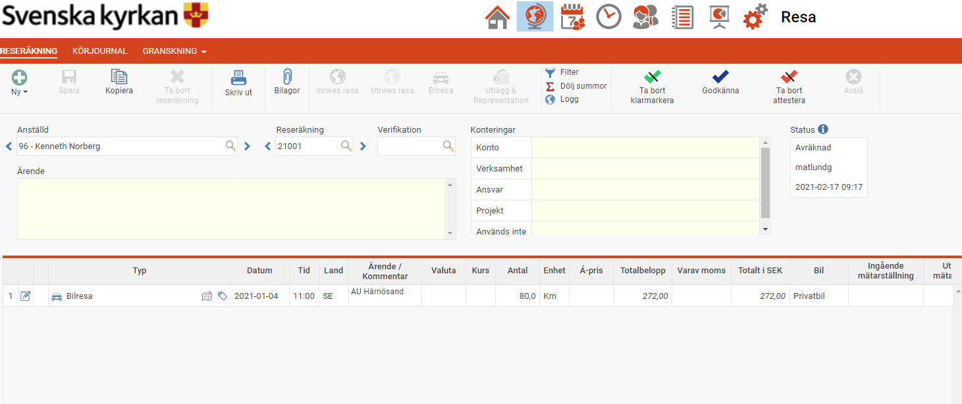
Fyll i reseräkning när du kört bil
2. Skapa ny reseräkning
1. Klicka på jordgloben
3. Välj Bilresa
4. Ange resans orsak. Det går bra att ha flera resor eller traktamenten och utlägg på samma reseräkning.

Slide 6
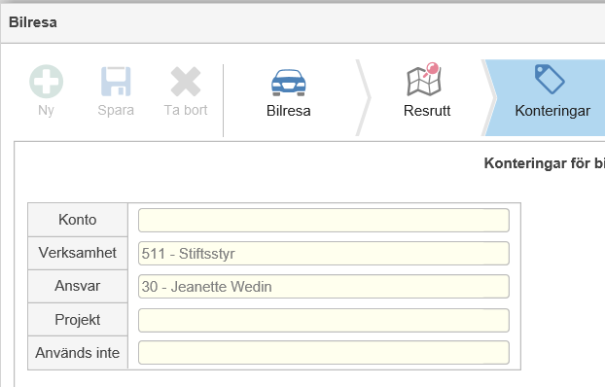
forts resa med egen bil
2. För utlägg och bilresor ligger en grundkontering redan inlagd.
1. Stega vidare och fyll i datum, tid för avresa och arvreseort.
Gör samma sak för hemresan. Ange körsträcka och skriv resans orsak.
Verksamhet:
Egendomsnämnd 421
Stiftsstyrelse 511
SSAU 512
Domkapitel 521
Ansvar: 30
3. Spara och klarmarkera reseräkningen.

Slide 7
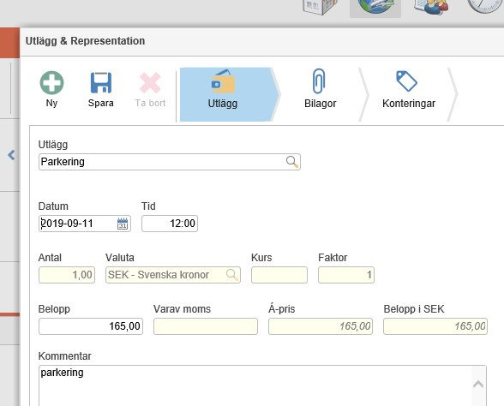
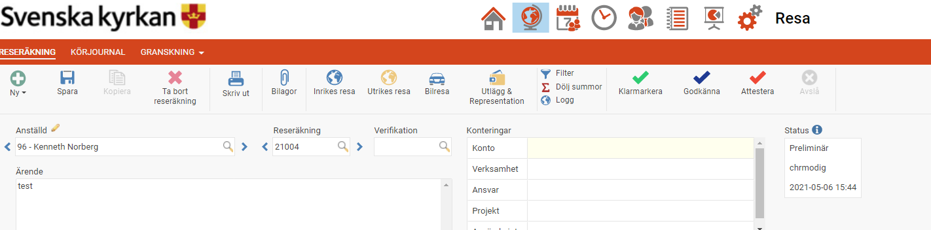
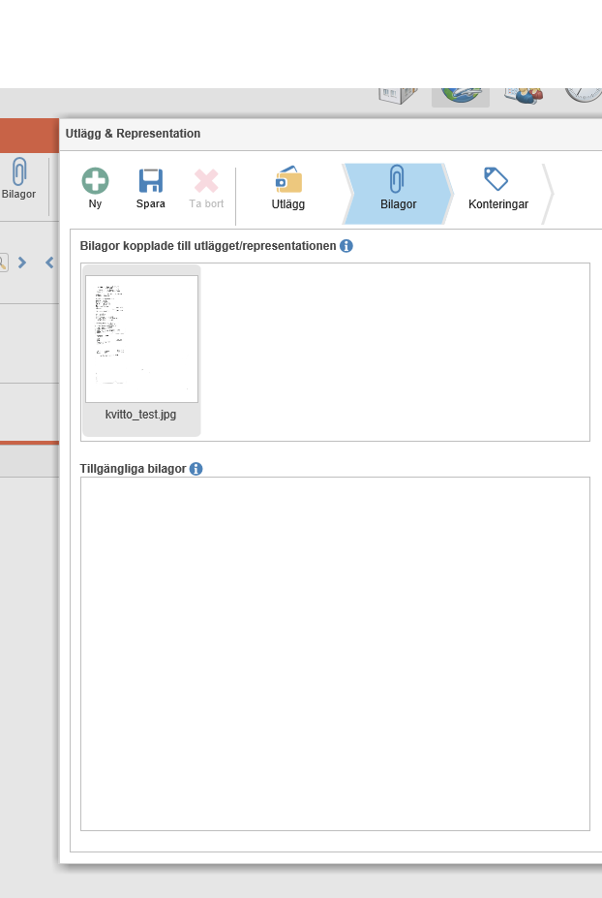
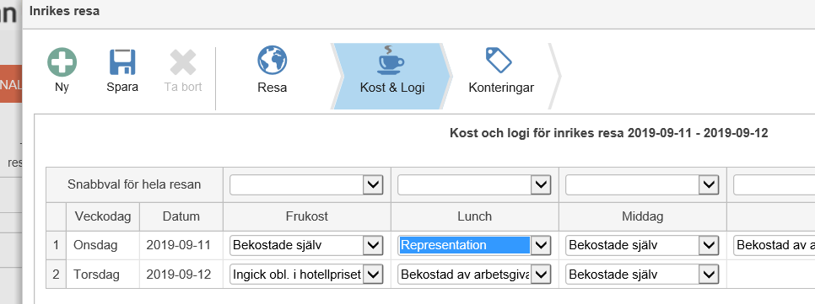
Traktamenten och övriga utlägg
1. Välj Inrikes resa (för traktamente) eller Utlägg
4. För utlägg: välj typ av utlägg via förstoringsglaset (parkering, resa med tåg eller buss) och fyll i datum, belopp samt kommentar.
2. Fyll i resans datum, tid och syfte
3. Ange vilka måltider du blivit bjuden på. Vid inomkyrkliga konferenser väljs ”Representation”.
5. Om du vill kan du fotografera av och ladda upp dina kvitton med mobilen eller surfplattan. Originalkvitto måste dock alltid skickas in till stiftskansliet.

Slide 8
Kom ihåg-lista
Härnösands stift
HR-ansvarig
Box 94
871 22 HÄRNÖSAND
Originalkvitton ska alltid skickas in till stiftskansliet. Se postadress ovan
Fyll i arvodesdatum under Tidrapport/Ersättningar varje månad du haft förtroendeuppdrag och gör en reseräkning när haft utlägg för t ex resor. Klarmarkera senast den första i efterföljande månad.
Sakgranskare är Thomas Karnestrand för egendomsnämnden, Marie-Louise Olsson-Rautalinko för domkapitlet och Peter Lundgren för stiftsstyrelsen. Enhetschef för Stöd och service attesterar.
Utbetalningar sker normalt den 27:e Lönebeskedet hittar du på Flex HRM:s startsida.
Har du bytt bank? Anmäl ditt konto till Nordea på www.nordea.se/anmalkonto så får du pengarna insatta direkt på kontot.
Behöver du hjälp i löneärenden ring löneservice telnr 010-181 92 00 (knappval, via kanslistöd).
Behöver du support med Flex HRM i surfplattan? Kontakta Ulrika Erlandsdotter på 0611-254 11, ulrika.erlandsdotter@svenskakyrkan.se

Slide 9
Läs mer
Se även dokumentet ”HRM mobil manual” för instruktion om hur du rapporterar i appen HRM Mobile.
Reglemente för arvoden och ersättningar till förtroendevalda med flera vid Härnösands stift – Dnr SS 2018-27 1.1
Representationspolicy för Härnösands stift - Dnr 201/2017/338/S
Riktlinjer – representation, gåvor och vissa personalvårdsförmåner (se utdrag nästa sida)
Svenska kyrkans avtal 17

Slide 10
Riktlinje för intern representation
Med intern representation avses … interna kurser och planeringskonferenser. Det kan även vara diskussioner om budgetering och personalfrågor. Hit räknas även personalutflykter och andra trivselaktiviteter, kick-off, grupputveckling och liknande interna mötet för stiftskansliet.
Skatteverket har förtydligat att den så kallade koncernsynen är tillämplig på Svenska kyrkans sammankomster med deltagande från olika delar av Svenska kyrkan, t.ex. stift och pastorat. Därmed är bedömningen att Svenska kyrkan kan hantera interna kurser och gemensamma planeringskonferenser med deltagande från olika delar av Svenska kyrkan som intern representation i förmånssammanhang. Det innebär att fria måltider i dessa sammanhang inte behöver tas upp till förmånsbeskattning. I sådana fall ska du välja Representation under kost & logi när du gör en reseräkning i Flex HRM.
För att kostförmån i samband med intern representation ska vara skattefri gäller också att sammankomsten är kortvarig och tillfällig. En sammankomst anses kortvarig om den varar högst en vecka och tillfällig om den hålls vid enstaka tillfällen. Möten som hålls regelbundet under året med korta mellanrum, exempelvis varje eller varannan vecka, anses inte som tillfälliga. Fri kost är således skattefri under en intern kurs/konferens som är tillfällig och pågår under längst en vecka. I annat fall ska den anställde beskattas för den fria kosten.
Exempel:
Interna konferenser och kurser räknas som intern representation och fri kost beskattas därför inte. Vid planering av konferensen/kursen ska ett detaljerat program upprättas, som sedan bifogas kvittot/fakturan på konferenskostnaden. Konferenstiden ska utgöras av minst 6 timmar per hel dag. Normal konferensmat ska väljas. Eventuella alkoholdrycker bekostas av respektive deltagare personligen.
Ordinarie styrelsemöten och fullmäktigemöten räknas inte som intern representation. Blir du bjuden på mat i dessa sammanhang är det skattepliktigt. Då ska du välja Bekostad av arbetsgivaren när du gör en reseräkning.

